Slide 1
SCIENZE DELLA FORMAZIONE PRIMARIA
TIROCINIO SECONDO ANNO – T1
TIROCINIO 1
A.A 2025-26​
​
​
​
​
LA VALUTAZIONE DEGLI ISTITUTI SCOLASTICI E I DOCUMENTI DI SISTEMA​
​
14.11.25
​
A cura di LISA DE GIUSTI, ROSARIA GUAGGENTI, AMBRA SIGNORI

Slide 2
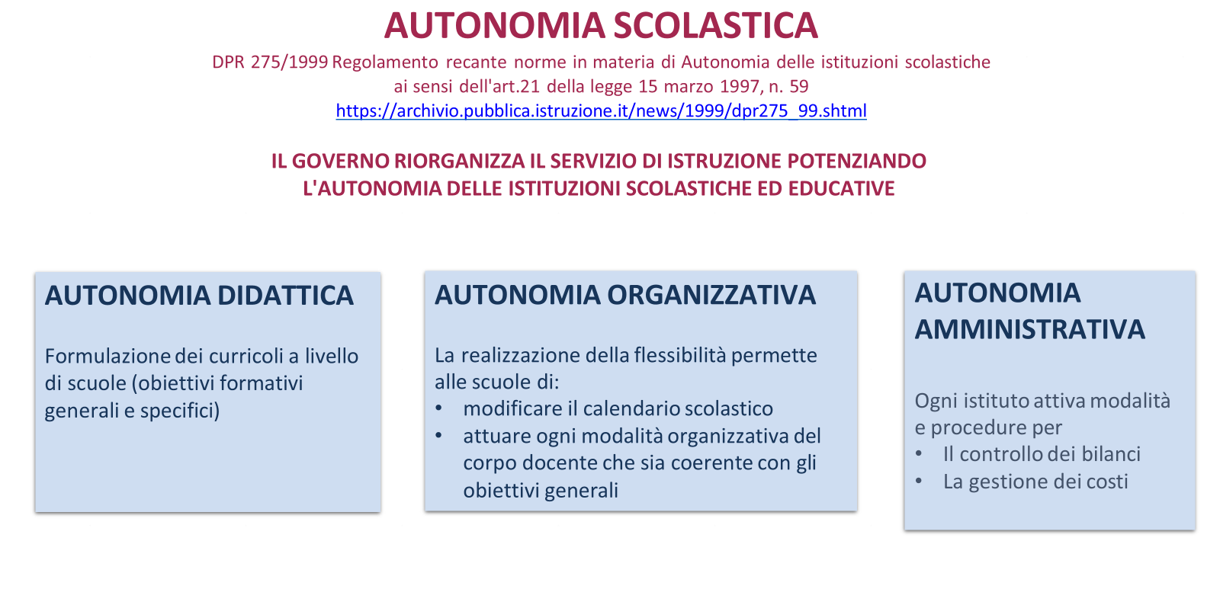
SCIENZE DELLA FORMAZIONE PRIMARIA
TIROCINIO SECONDO ANNO – T1

Slide 3
SCIENZE DELLA FORMAZIONE PRIMARIA
TIROCINIO SECONDO ANNO – T1
AUTONOMIA SCOLASTICA
Con la riforma dell’autonomia, si opera un significativo cambiamento: vengono separati i compiti di indirizzo, spettanti agli organi centrali del Ministero della Pubblica Istruzione (MI), da quelli di gestione del servizio erogato di competenza delle singole scuole:
il MI definisce gli obiettivi formativi generali e specifici di apprendimento
le scuole autonome organizzano il servizio educativo nelle singole realtà. Il conseguimento o meno di tali obiettivi da parte delle istituzioni scolastiche richiederà l’istituzione di un sistema nazionale di monitoraggio, verifica e valutazione.
Scuola = azienda no profit, crea valore pubblico

Slide 4
SCIENZE DELLA FORMAZIONE PRIMARIA
TIROCINIO SECONDO ANNO – T1
IL SNV
https://snv.pubblica.istruzione.it/snv-portale-web/
Nel 2013 viene istituito il Sistema nazionale di valutazione (SNV) che costituisce una risorsa strategica per favorire la piena attuazione dell'autonomia delle istituzioni scolastiche.
Per migliorare la qualità dell'offerta formativa e degli apprendimenti, il SNV valuta l'efficienza e l'efficacia del sistema educativo di istruzione e formazione.
l’efficacia = la capacità di raggiungere un obiettivo prefissato
l’efficienza= interfaccia l’abilità di raggiungere gli obiettivi impiegando le risorse minime indispensabili.
Nel mondo del lavoro sono le due principali dimensioni del processo valutativo.

Slide 5
SCIENZE DELLA FORMAZIONE PRIMARIA
TIROCINIO SECONDO ANNO – T1
IL SNV
https://snv.pubblica.istruzione.it/snv-portale-web/
Il Sistema nazionale di valutazione è costituito da:
Invalsi: Istituto nazionale per la valutazione del sistema di istruzione e formazione;
Indire: Istituto nazionale di documentazione, innovazione e ricerca educativa;
Contingente ispettivo (ispettori tecnici)
Concorrono all’attività di valutazione:
la Conferenza per il coordinamento funzionale del SNV;
i Nuclei di valutazione esterna.

Slide 6
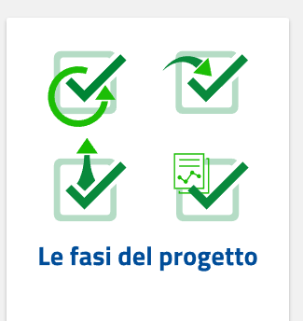
SCIENZE DELLA FORMAZIONE PRIMARIA
TIROCINIO SECONDO ANNO – T1
IL PROCEDIMENTO DI VALUTAZIONE
https://snv.pubblica.istruzione.it/snv-portale-web/
Sono quattro le fasi riguardanti la valutazione delle singole realtà scolastiche:
autovalutazione delle istituzioni scolastiche,
valutazione esterna,
piano di miglioramento,
rendicontazione sociale.

Slide 7

COSA È IL RAV
il Rapporto di autovalutazione (RAV) è lo strumento che documenta l’autovalutazione dell’istituto scolastico fornendo una rappresentazione della scuola attraverso un’analisi del suo funzionamento. :
individua le priorità, i traguardi e gli obiettivi di processo verso cui orientare il piano di miglioramento (PDM)
Rappresenta l’autoanalisi da parte di un istituto relativamente ai propri punti di forza e di criticità e, tenendo conto del contesto socioculturale, permette di stabilire connessioni tra gli esiti di apprendimento ed i processi organizzativi-didattici.
introduzione dal corrente anno scolastico di due questionari finalizzati alla raccolta dei dati necessari alla predisposizione del RAV (Questionario docente e Questionario scuola) https://www.mim.gov.it/documents/20182/0/QUESTIONARIO+DOCENTE_DEF.pdf/2927a6c8-4a07-5cd7-0ca8-f109d5010f9d?t=1757513482413

Slide 8
STRUTTURA DEL RAV
Il documento si suddivide in 4 sezioni:
il contesto e le risorse
gli esiti degli studenti
3.1 processi-pratiche educative e didattiche
3.2 processi-pratiche gestionali e organizzative
4. individuazione delle priorità di miglioramento
1= i vincoli e le opportunità presenti nel territorio di riferimento della scuola;
2 e 3= esprime punti di forza e di debolezza e formula, attraverso apposite rubriche di valutazione, un giudizio di autovalutazione per ciascuna area;
4= consente alla scuola di individuare le priorità di miglioramento degli esiti e i relativi traguardi e obiettivi di processo.

Slide 9
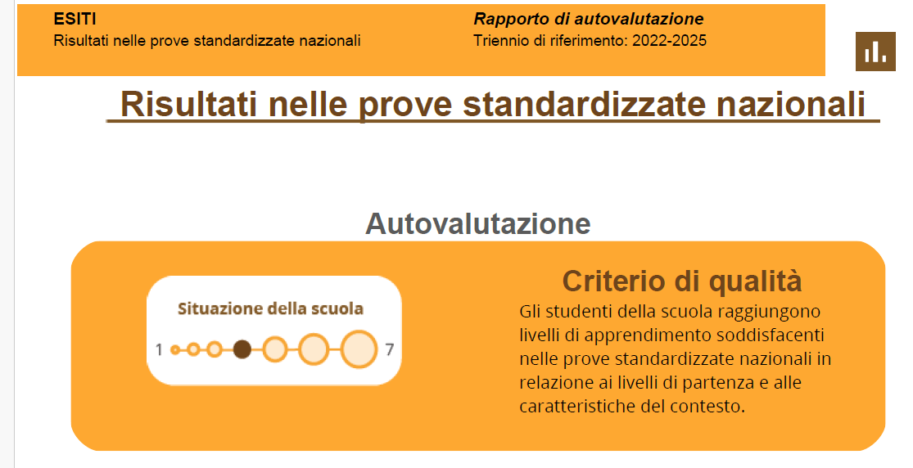
LE RUBRICHE DI VALUTAZIONE
1 (Molto critica),
3 (Con qualche criticità),
5 (Positiva)
7 (Eccellente) sono descritte attraverso ancore(esempi) che servono per comprendere a quale livello della scala si avvicina di più la situazione della scuola.
Le situazioni 2, 4 e 6 non sono descritte, permettendo così alla scuola di posizionarsi laddove riscontri una corrispondenza parziale rispetto alle situazioni descritte.

Slide 10
LE PRIORITÀ E I TRAGUARDI , OBIETTIVI DI PROCESSO
Priorità= obiettivi generali, strategici e di lungo periodo che la scuola si prefigge di realizzare per migliorare. Sono il punto di partenza del processo di miglioramento.
Traguardi= risultati attesi e misurabili che articolano le priorità in modo più specifico e orientano l'azione di miglioramento nel lungo periodo (circa 3 anni). Rappresentano le mete che la scuola vuole raggiungere.
Obiettivi di processo= attività concrete da svolgere nel breve periodo (un anno scolastico) per raggiungere i traguardi. Costituiscono le azioni operative necessarie per ottenere i traguardi.

Slide 11
LE PRIORITÀ E I TRAGUARDI , OBIETTIVI DI PROCESSO: ESEMPIO
PRIORITA’
Sviluppare le competenze chiave per l'apprendimento permanente promuovendo percorsi educativi e formativi atti a sviluppare la competenza sociale e civica in materia di cittadinanza.
TRAGUARDO
Innalzare del 4% la percentuale di alunni che al termine di ogni segmento formativo si colloca nel livello superiore della competenza indagata. Il monitoraggio coinvolgerà i plessi di Brugnera.
OBIETTIVI DI PROCESSO COLLEGATI
Sviluppo e valorizzazione delle risorse umane
Attivare percorsi di formazione per migliorare le competenze metodologico -didattiche e tecnologiche.
Curricolo, progettazione e valutazione
Rielaborare il curricolo verticale d'Istituto, al fine di attivare una didattica efficace che promuova l'acquisizione delle competenze attese.
Curricolo, progettazione e valutazione
Elaborare prove e/o griglie di osservazione da rivolgere agli alunni di 5^ Primaria e 3^ Secondaria e ridefinire le prove elaborate negli anni precedenti. I risultati raggiunti, attraverso i percorsi educativi avviati per sviluppare competenze sociali e civiche in materia di cittadinanza, verranno tabulati annualmente e resi noti a fine triennio.

Slide 12
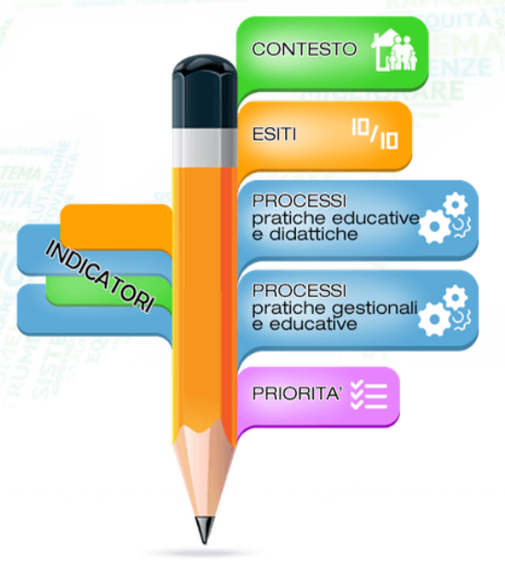
COMPILAZIONE DEL RAV
L’obbligo di compilare il RAV ricade materialmente su:
Dirigente Scolastico;
Nucleo Interno di Valutazione (costituito da un gruppo di docenti dell’Istituto)
Il RAV viene compilato online sul sito del SNV, accedendo al portale tramite le credenziali apposite.
i RAV vengono pubblicati nell’apposita sezione del portale “Scuola in chiaro“.
UN ESEMPIO:
https://unica.istruzione.gov.it/cercalatuascuola/istituti/PNIC83600V/ic-brugneraprata-di-pordenone/valutazione/sintesi/

Slide 13

SCIENZE DELLA FORMAZIONE PRIMARIA
TIROCINIO SECONDO ANNO – T1
DOCUMENTI DI SISTEMA
R.A.V
P.d.M
P.T.O.F
Riflessione
Pianificazione
Azione
Percorso di riflessione per individuare, pianificare e mettere in atto piste concrete di miglioramento

Slide 14
SCIENZE DELLA FORMAZIONE PRIMARIA
TIROCINIO SECONDO ANNO – T1
COSA È IL PDM
Il Piano di Miglioramento è un percorso di pianificazione e sviluppo di azioni che prende le mosse dalle priorità indicate nel Rapporto di Autovalutazione (RAV)
Si trova all'interno del PTOF nella sezione «Scelte Strategiche». Consiste nella pianificazione di uno o più «percorsi di miglioramento» della scuola per il raggiungimento dei traguardi connessi alle priorità indicate nel RAV

Slide 15
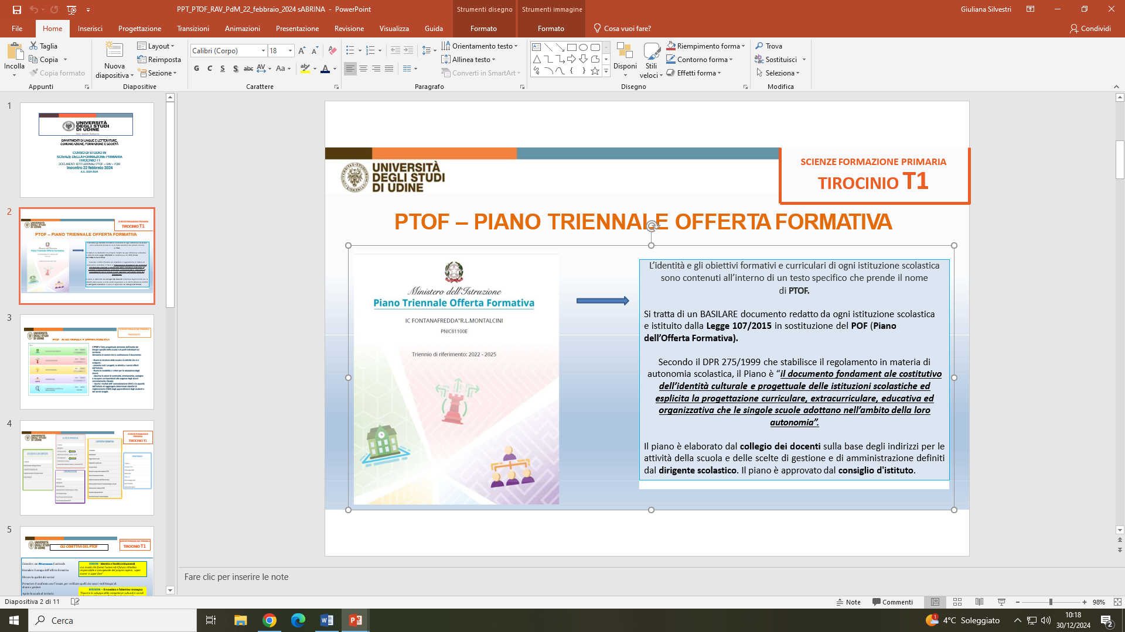
SCIENZE DELLA FORMAZIONE PRIMARIA
TIROCINIO SECONDO ANNO – T1
PTOF – PIANO TRIENNALE OFFERTA FORMATIVA
Il Piano Triennale dell’Offerta Formativa è il documento che identifica l’Istituto e ne descrive l’organizzazione. In esso sono esplicitati priorità ed obiettivi, insieme ad attività e progetti che la scuola attiva per raggiungerli. Il PTOF ha anche un valore informativo per tutte le persone che svolgono attività con e per la scuola: studenti, genitori, insegnanti, associazioni, interessati.

Slide 16
LA STESURA DEL PTOF
https://www.miur.gov.it/-/sidi
SCIENZE DELLA FORMAZIONE PRIMARIA
TIROCINIO SECONDO ANNO – T1
Il SIDI (Sistema Informativo Dell’Istruzione) è un’area riservata in cui sono disponibili le applicazioni (e relative comunicazioni) per le segreterie scolastiche e gli uffici dell’Amministrazione centrale e periferica che hanno il compito di acquisire, verificare e gestire i dati che il sistema informativo raccoglie ed elabora.
Per accedervi serve l'accreditamento del DS.

Slide 17
NOVITÀ DEL PTOF 2025-28
SCIENZE DELLA FORMAZIONE PRIMARIA
TIROCINIO SECONDO ANNO – T1
Il PTOF 2025–2028 si configura come un documento più snello e strategico (meno sottosezioni)
l’ introduzione del RAV integrato con le specificità che riguardano la scuola dell’infanzia statale e paritaria
recepimento di innovazioni normative nel PTOF (filiera tecnico-professionale, Linee guida educazione civica, Linee guida intelligenza artificiale, revisione normativa sulla valutazione degli apprendimenti e del comportamento, introduzione competenze non cognitive e trasversali)
aggiornamento delle piattaforme digitali (SIDI) per rendere più fluida la transizione tra i documenti.

Slide 18
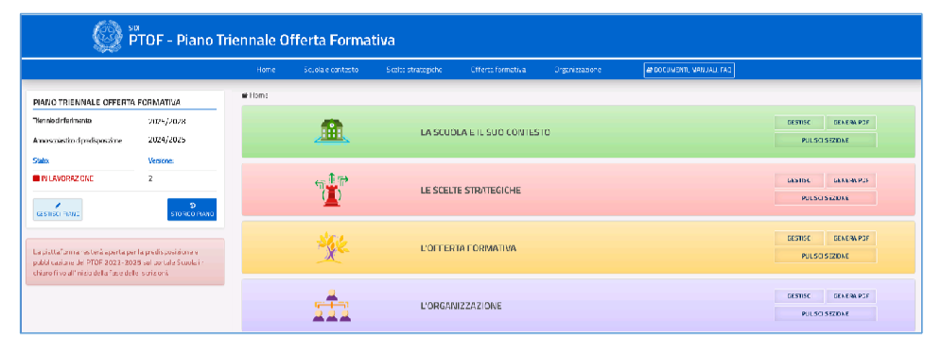
SCIENZE DELLA FORMAZIONE PRIMARIA
TIROCINIO SECONDO ANNO – T1
SEZIONI DEL PTOF 25-28:
LA SCUOLA E IL SUO CONTESTO
1.1 Analisi del contesto e dei bisogni del territorio
2. LE SCELTE STRATEGICHE
2.1 Priorità strategiche e priorità finalizzate al miglioramento degli esiti
3. L’OFFERTA FORMATIVA
3.1 Tratti caratterizzanti il curriculo e specifiche progettualità
4. L’ORGANIZZAZIONE
4.1 Organizzazione
QUI è CONTENUTO IL PDM

Slide 19
SCIENZE DELLA FORMAZIONE PRIMARIA
TIROCINIO SECONDO ANNO – T1
NUCLEI ESSENZIALI DEL PTOF 25-28:
• analisi del contesto territoriale e dei bisogni formativi;
• mission e vision della scuola, valori e identità educativa;
• priorità e traguardi di miglioramento tratti dal RAV;
• linee dell’offerta formativa e curricolare con i principali elementi di innovazione;
• organizzazione delle risorse umane, strutturali e finanziarie;
• strategie di inclusione, innovazione, valutazione e orientamento;
• collegamento con il Piano di Miglioramento e con le azioni del PNRR, se pertinenti.

Slide 20
SCIENZE DELLA FORMAZIONE PRIMARIA
TIROCINIO SECONDO ANNO – T1
PTOF – PIANO TRIENNALE OFFERTA FORMATIVA
Il PTOF è un documento che comprende, a sua volta, altri atti organizzati in forma di allegati e fa riferimento ad essi e li richiama nelle diverse sezioni come ad esempio:
Atto di Indirizzo della dirigente scolastica
Curricolo di Istituto
Valutazione degli apprendimenti
Regolamento di Disciplina
Patto di Corresponsabilità Educativa
Piano Annuale di Inclusione
Protocollo per la prevenzione del Bullismo e Cyberbullismo
Ambito digitale
Piano per la formazione dei docenti
Accoglienza e Intercultura

Slide 21
PROCEDURE DI ELABORAZIONE E DI APPROVAZIONE DEL PTOF
SCIENZE DELLA FORMAZIONE PRIMARIA
TIROCINIO SECONDO ANNO – T1
Il DS formalizza gli indirizzi per le attività della scuola e le scelte di gestione e di amministrazione con la stesura dell'ATTO DI INDIRIZZO
https://cspace.spaggiari.eu/pub/PNME0018/sito%20scuola/A.S.%202024-25/Atto_Indirizzo_DS_24_25-4.pdf
Il Collegio dei Docenti
elabora il Piano dell’Offerta Formativa triennale, indicando anche il fabbisogno di risorse e cura gli aggiornamenti annuali
Il Consiglio di Istituto approva il PTOF che sarà pubblicato sui canali web istituzionali

Slide 22
CARATTERISTICHE DEL PTOF
SCIENZE DELLA FORMAZIONE PRIMARIA
TIROCINIO SECONDO ANNO – T1
TRASPARENZA: è accessibile a tutti gli stakeholders (portatori di interesse) = genitori, insegnanti, alunni, associazioni, enti e altri organismi a contatto con la scuola che hanno il diritto di consultarlo in ogni momento.
RESPONSABILITÀ: rispondere veramente alle esigenze del territorio addizionando valore pubblico rendicontare scelte, comportamenti e azioni da parte degli istituti scolastici.
COMPLIANCE: Capacità di far rispettare le norme, di garantire conformità, comparabilità e adeguamento agli standard

Slide 23
RENDICONTAZIONE SOCIALE
La Rendicontazione sociale è la fase conclusiva del ciclo di valutazione delle istituzioni
Attraverso la Rendicontazione sociale tutte le scuole sono chiamate a dare conto dei risultati raggiunti con particolare attenzione alle priorità e ai traguardi individuati nel Rapporto di autovalutazione. Per favorire l’attività di rendicontazione e facilitare il lavoro delle scuole, viene messa a disposizione una Piattaforma comune di riferimento, in cui sono restituiti in serie storica, completi dei benchmark di riferimento, i dati collegati a tutti gli indicatori e descrittori relativi all’area degli Esiti del Rapporto di autovalutazione.
La Piattaforma permette la pubblicazione della Rendicontazione sociale direttamente nell’apposita sezione del Portale “Scuola in Chiaro”.

Slide 24
TEMPISTICHE https://www.mim.gov.it/documents/7673905/8783413/m_pi.AOODGOSV.REGISTRO+UFFICIALE%28U%29.0066850.29-10-2025.pdf/f927db91-f4cc-eea6-d6ed-f477bd9ef6ad?version=1.0&t=1761898287505
Nella nota ministeriale ( vedasi link) è riportata la sequenza logica e temporale per la predisposizione dei documenti strategici
Rendicontazione sociale relativa al triennio 2022-2025, al fine di rilevare i risultati effettivamente raggiunti e le prospettive di sviluppo per la triennalità 2025-2028
Rapporto di autovalutazione (RAV) per il triennio 2025-2028 con cui, tenendo conto dei risultati rendicontati e delle nuove analisi interne al RAV, si individuano le priorità e i traguardi che si intendono raggiungere al termine del triennio
Piano Triennale dell’Offerta Formativa (PTOF) che, partendo dall’analisi del contesto e delle priorità definite nel RAV, tenendo conto degli obiettivi formativi prioritari previsti dall’art. 1, comma 7, legge 107/2015, “esplicita la progettazione curricolare, extracurricolare, educativa e organizzativa che le singole scuole adottano nell'ambito della loro autonomia”

Slide 25

SCIENZE DELLA FORMAZIONE PRIMARIA
TIROCINIO SECONDO ANNO – T1
APPENDICE

Slide 26
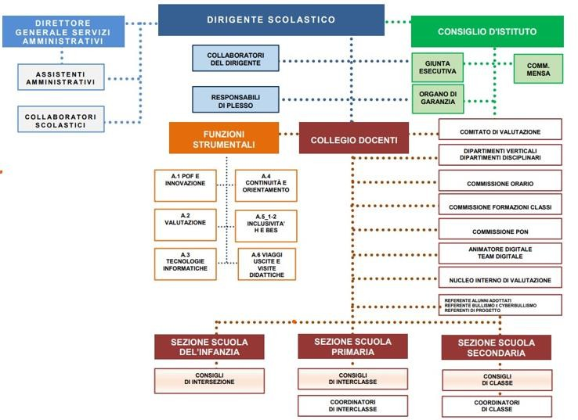
SCIENZE DELLA FORMAZIONE PRIMARIA
TIROCINIO SECONDO ANNO – T1
RUOLI PRINCIPALI NELLA SCUOLA
DELL’AUTONOMIA
Organigramma
Costituisce la mappa delle interazioni che definiscono il processo di governo dell’Istituto con
l’identificazione delle deleghe specifiche per una governance partecipata.

Slide 27
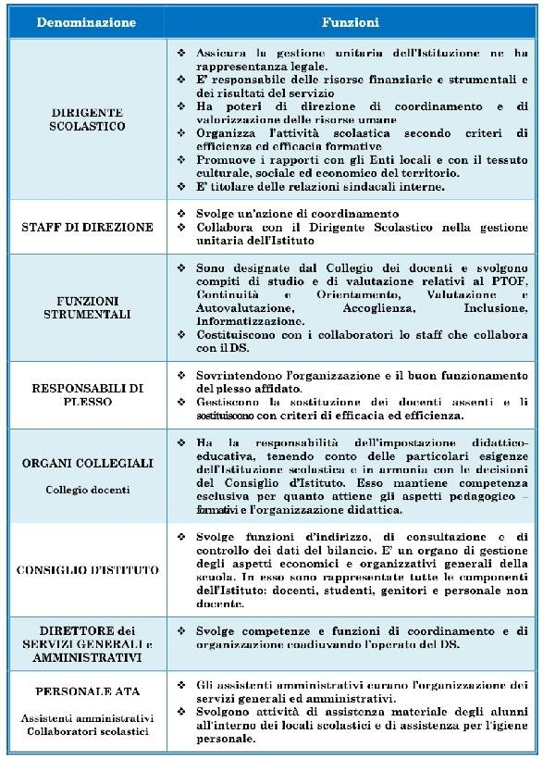
RUOLI PRINCIPALI NELLA SCUOLA
DELL’AUTONOMIA
SCIENZE DELLA FORMAZIONE PRIMARIA
TIROCINIO SECONDO ANNO – T1
Funzionigramma
Descrizione dei compiti e delle funzioni dei
diversi ruoli

Slide 28



GOVERNANCE SCOLASTICA
SCIENZE DELLA FORMAZIONE PRIMARIA
TIROCINIO SECONDO ANNO – T1
ORGANI COLEGIALI
ORGANI MONOCRATICI
Consiglio di Intersezione (Scuola dell’Infanzia)
Consiglio di Interclasse (Scuola Primaria)
Consiglio di classe (Scuola Secondaria)
Collegio dei docenti: composto da tutti i docenti, ha poteri deliberativi (scelta dei libri di testo), propositivi (PTOF, sperimentazione) e poteri valutativi (azione didattica).
Consiglio di Istituto: dura in carica tre anni e tra i compiti c’è quello di approvare il PTOF, approvare il Bilancio, adottare il Regolamento d’istituto ed eleggere la giunta esecutiva
Comitato per la valutazione dei docenti
Dirigente Scolastico
Direttore dei Servizi Generali e Amministrativi

Slide 29
GOVERNANCE SCOLASTICA
SCIENZE DELLA FORMAZIONE PRIMARIA
TIROCINIO SECONDO ANNO – T1
IL MIDDLE MANAGEMENT
la costituzione reale, motivata e partecipata di un gruppo di lavoro intermedio tra Dirigente e personale scolastico (collaboratori, referenti, funzioni strumentali, coordinatori ed ora anche orientatori e tutor), consente una prima condivisione di visione e di reciprocità del progetto formativo

Slide 30
RUOLI E FUNZIONI DEL PERSONALE DOCENTE
SCIENZE DELLA FORMAZIONE PRIMARIA
TIROCINIO SECONDO ANNO – T1
IL PERSONALE DOCENTE È COINVOLTO IN
attività d’insegnamento
attività funzionali all’insegnamento (preparazione delle lezioni, correzione, valutazione,
scrutini, partecipazione agli organi collegiali, colloqui e rapporti con le famiglie)
Piano delle attività collegiali funzionali all'insegnamento | Istituto Comprensivo Federico da Prata (icpratadipordenone.edu.it)
attività aggiuntive deliberate dal Collegio dei docenti nell’ambito delle risorse disponibili. Sono quelle prestate in aggiunta all’orario di lavoro obbligatorio, per realizzare attività previste dal PTOF. Queste ultime sono sempre volontarie e vengono retribuite con le risorse del Fondo di istituto.

